Slide 1
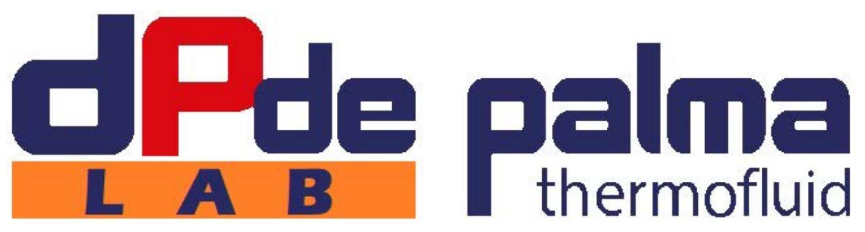
presenta
DP MAINTENANCE LAB
Servizio di manutenzione meccanica remota
attraverso sostituzione pezzi con stampa solida
e teleguida manutentori con esperti in remoto

Slide 2
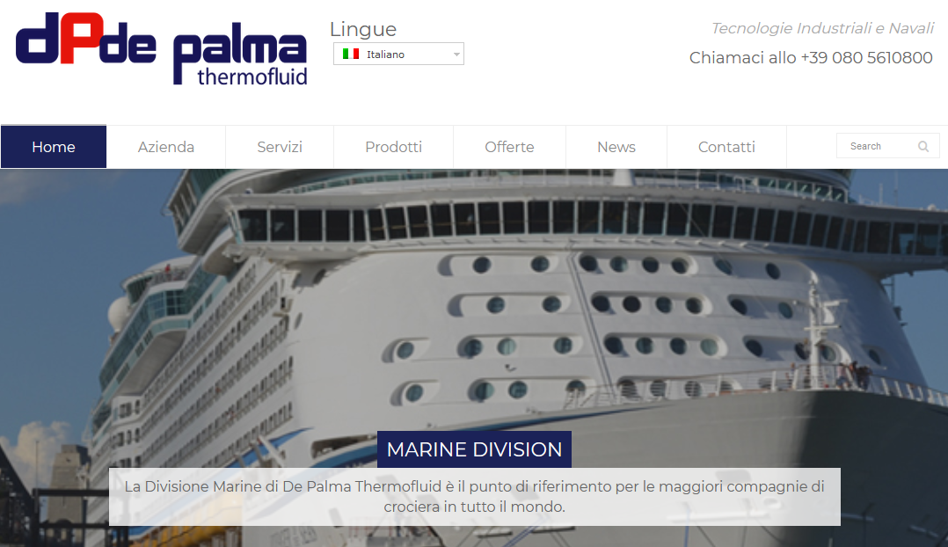
DIGITAL SPINOFF
REMOTE MAINTENANCE

Slide 3

CLIENTI
Navi da crociera
Tutte le situazioni off-grid
SERVIZI
Replica parti in remoto con stampa solida
Manutentori esperti in videocall
VANTAGGI
Riduzione fermo macchina
Superamento del minimo ordinabile (pezzi vengono prodotti in loco)

Slide 4
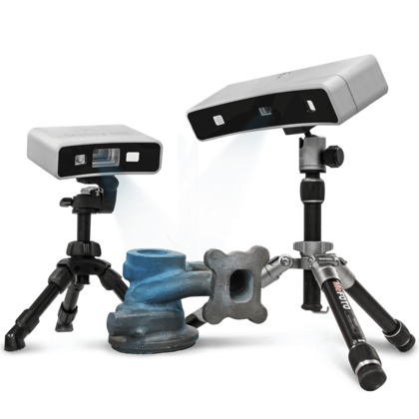

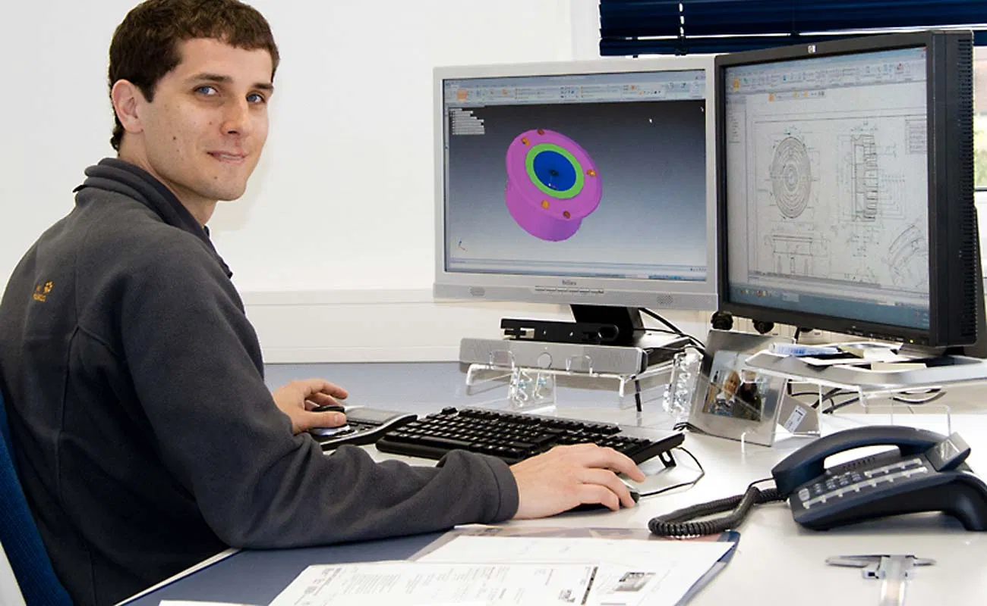
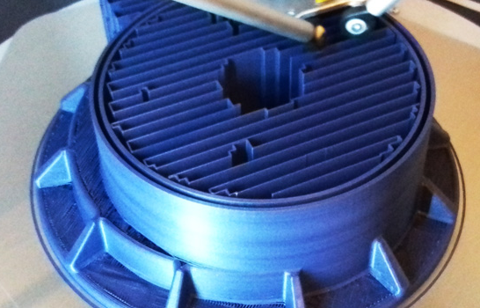
RICOSTRUZIONE DI PEZZI IN REMOTO
Telerilevamento della geometria del pezzo da sostituire, successiva elaborazione in remoto tramite il DP MAINTENANCE LAB e stampa 3D direttamente sul luogo di consegna (a bordo nave o simili). Il processo è adatto alla sostituzione di pezzi plastici e metallici (non soggetti a sollecitazioni estreme) , fino a 300 mm di dimensione massima. Sul luogo di sostituzione del pezzo un operatore non specializzato viene formato alla scansione 3D dei pezzi da sostituire e supervisionato in videoconferenza dal DP LAB remoto. (Alternativamente rilevamenti più semplici potranno essere effettuati tramite fotografie dei pezzi su fondo carta millimetrata).

Slide 5
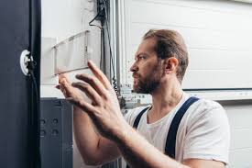

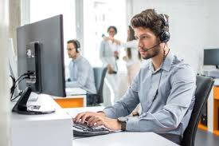
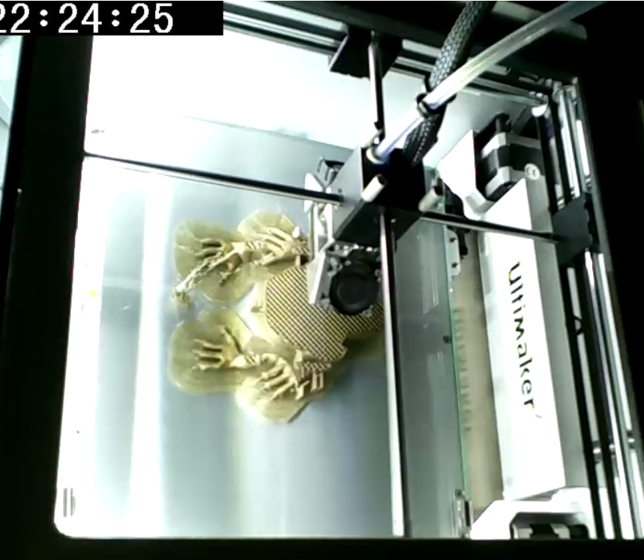
Il DP LAB acquisirà in tal modo tutte le informazioni sulla geometria del pezzo da sostituire. Nel caso il pezzo sia rotto sarà opportuno scansionarlo dopo averlo re-incollato, altrimenti la ricostruzione avverrà con le indicazioni a disposizione dell’operatore remoto. La stampa 3d verrà lanciata in remoto dal DP LAB dopo un rapido attrezzaggio della macchina da parte del manovale sul luogo di stampa. Il processo di stampa è costantemente supervisionato in remoto con una webcam interna alla stampante. Il materiale di stampa di elezione è il Nylon, molto trasversale per varie applicazioni. Materiali più performanti per applicazioni specifiche saranno valutati caso per caso.

Slide 6
Esempi di pezzi riproducibili:
In foto giunzione plastica fra organi metallici di un tritarifiuti, realizzato in nylon caricato kevlar
Guarnizioni e tenute
Replicabili in TPU con un utilizzo
fra -20 e +70°C

Slide 7
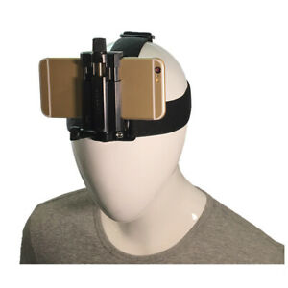
MANUTENZIONE REMOTA IN VIDEOCALL
Questa operazione avviene attraverso videoconferenza con smartphone montato su caschetto del manovale o con altri strumenti futuribili adatti alla funzione quali occhiali ar, visori con telecamera integrata etc.

Slide 8

REVENUES
Stampa 3d costo al grammo
Manutenzione costo al minuto

Slide 9
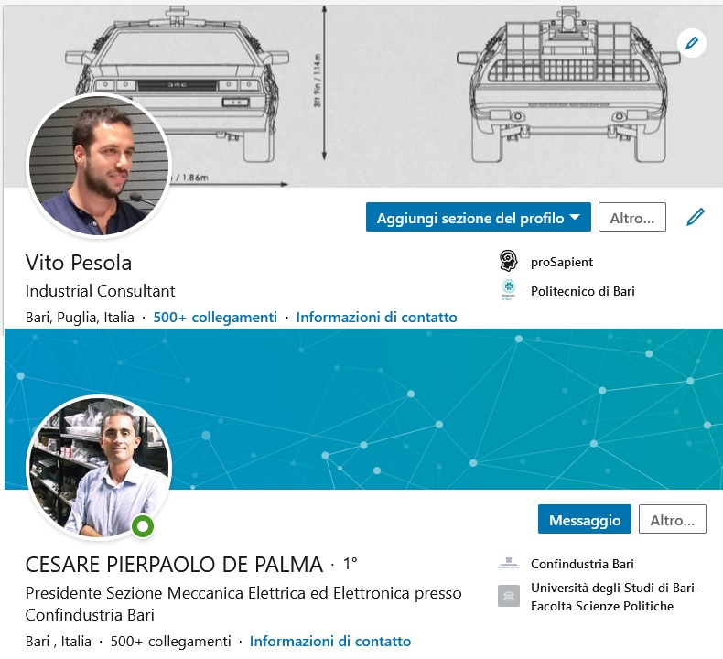
TEAM
Vito Pesola, ingegnere meccanico con molta esperienza nei processi di innovazione
Cesare De Palma, titolare della De Palma Thermofluid di cui
DP MAINTENANCE LAB
è uno spinoff

